Slide 1






SmartLockers
Avance
By:
Javier Auspont
Ariannie Monrroe

Slide 2

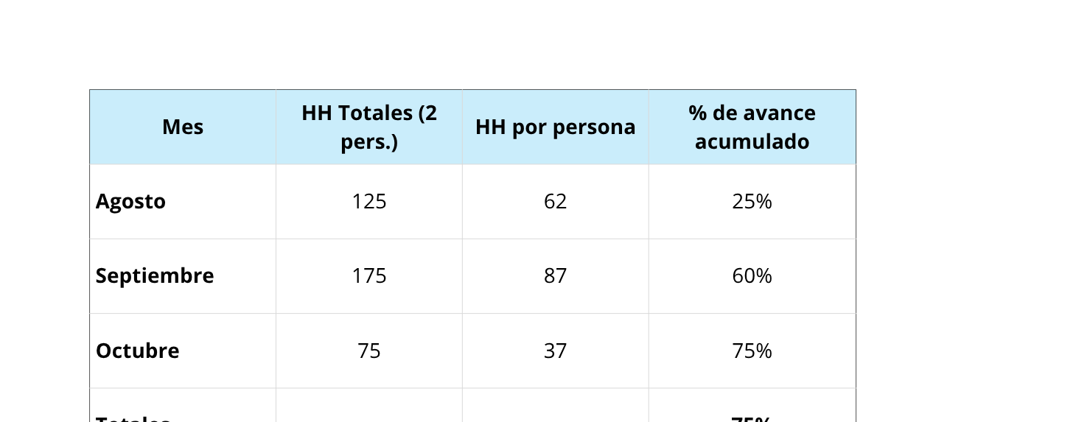
% Progreso en HH

Slide 3


Backend: 60 %
(módulos principales implementados y API estable).
% Avance por tareas
Frontend: 60 %
(vistas de cliente completas, empresa completas).
Documentación: 85 %
(plan de proyecto completo y pruebas en preparación).

Slide 4



Principales retos
Retos
No hemos tenido problemas ni dificultades por el momento

Slide 5

% de certeza de completar el proyecto a tiempo
Se estima una certeza del 90 % de finalizar el proyecto dentro del plazo establecido.
El cronograma actual contempla dos semanas adicionales para:
Ajustar vistas
Realizar las pruebas adicionales
Correcciones o cambios imprevistos

Slide 6






Muchas Gracias

